Slide 1
Реализация программ среднего профессионального образования и программ дополнительного образования в условиях внедрения программ наставничества
Абрамова Дарья Андреевна, зав.отделением ЗО и ДПО
Трусова Наталья Владимировна, преподаватель, педагог-психолог, канд. псих. наук
© ГБПОУ «Челябинский
социально-профессиональный
колледж «Сфера»

Slide 2
Цели и задачи проекта
Проект «Наставничество»
Цели
Задачи
Повышение качества академической успеваемости
Создание условий для самоопределения и самореализации обучающихся
Улучшение показателей обучающихся в образовательной, социокультурной, спортивной и других сферах
Формирование базы потенциальных наставников
© ГБПОУ «Челябинский социально-профессиональный колледж «Сфера»

Slide 3
Проект «Наставничество»
Методология (целевая модель) наставничества обучающихся для организаций, осуществляющих образовательную деятельность по общеобразовательным, дополнительным общеобразовательным и программам среднего профессионального образования
Наставничество
Форма наставничества
универсальная технология передачи опыта, знаний, формирования навыков, компетенций, метакомпетенций и ценностей через неформальное взаимообогащающее общение, основанное на доверии и партнерстве.
способ реализации целевой модели через организацию работы наставнической пары или группы, участники которой находятся в заданной обстоятельствами ролевой ситуации, определяемой основной деятельностью и позицией участников.
© ГБПОУ «Челябинский социально-профессиональный колледж «Сфера»

Slide 4
Формы наставничества
Проект «Наставничество»
«Студент-студент»
«Педагог - студент»
«Работодатель - студент»
© ГБПОУ «Челябинский социально-профессиональный колледж «Сфера»

Slide 5
Внедрение форм наставничества в ГБПОУ ЧСПК «Сфера»
Проект «Наставничество»
«студент-студент»
Производственная практика
«педагог-студент»
«работодатель-студент»
Выпускник в современных реалиях
Основы проектной деятельности
Основы профессиональной идентичности
Школа наставничества
1 курс
2(3) курс
3(4) курс
© ГБПОУ «Челябинский социально-профессиональный колледж «Сфера»

Slide 6
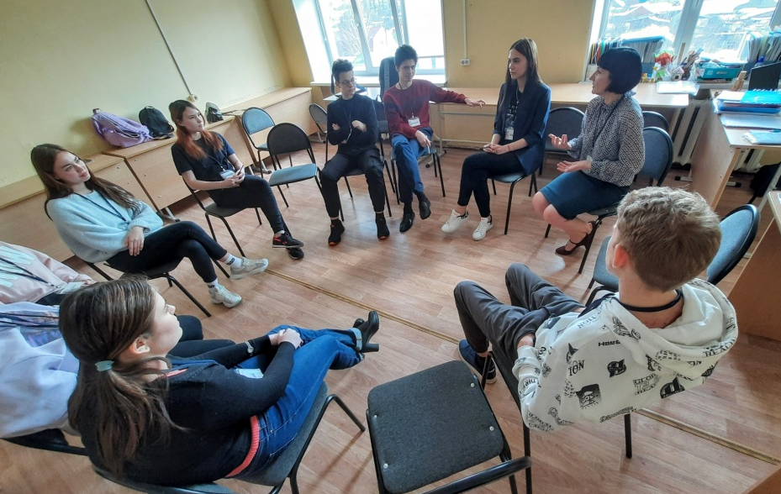
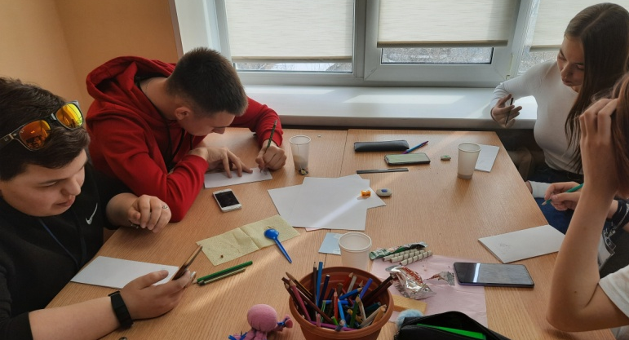
Школа наставничества
Проект «Наставничество»
Основные мероприятия
Постановка задач, целей, ожидаемых результатов при реализации проекта
Создание эмблемы Наставников
Разработка методических рекомендаций «Памятка первокурснику»
Методическая разработка адаптационной игры для 1 курса
© ГБПОУ «Челябинский социально-профессиональный колледж «Сфера»

Slide 7
Мастер-класс по подготовке наставников «Новые грани профессионализма»
Абрамова Дарья Андреевна, зав.отделением ЗО и ДПО
Трусова Наталья Владимировна, преподаватель, педагог-психолог, канд. псих. наук
© ГБПОУ «Челябинский
социально-профессиональный
колледж «Сфера»

Slide 8
1. Знакомство. Цели и задачи проекта «Я-наставник» (форма встречи – тренинг)
1. Вводная часть. Мотивирование
2. Основная часть
Знакомство
Игровое действие
Теоретическая часть
Игровое действие
3. Финальная часть
4. Шеринг

Slide 9
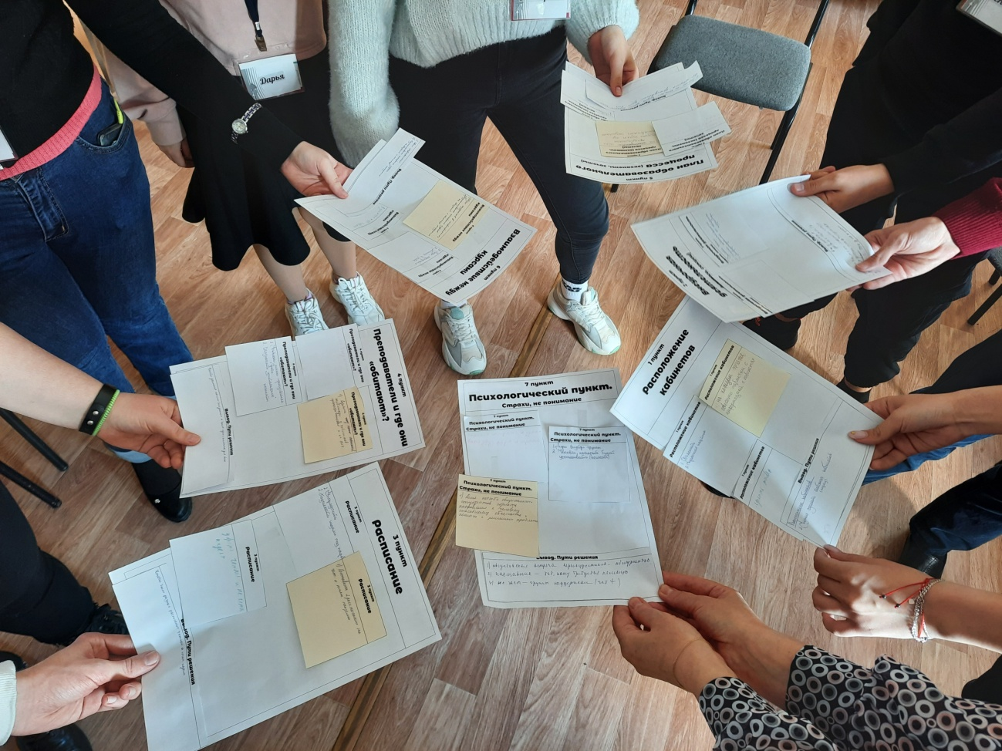

Slide 10
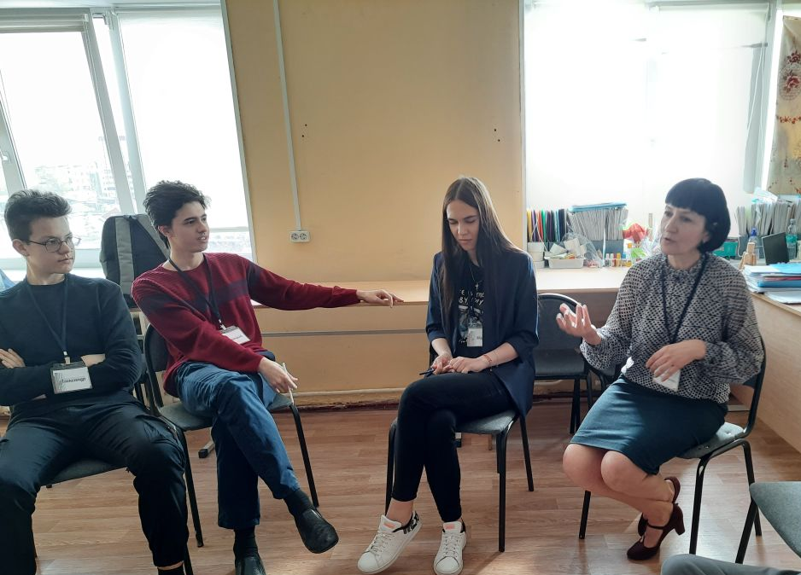

Slide 11
2. Мозговой штурм: Поиск решения проблем 3. Проектная деятельность: создание модели «Памятка первокурсника» 4. Проектная деятельность: доработка модели «Памятка первокурсника», создание алгоритма адаптационной игры «Группа мечты»
Разминка
Основная часть
Финальная часть
Шеринг

Slide 12
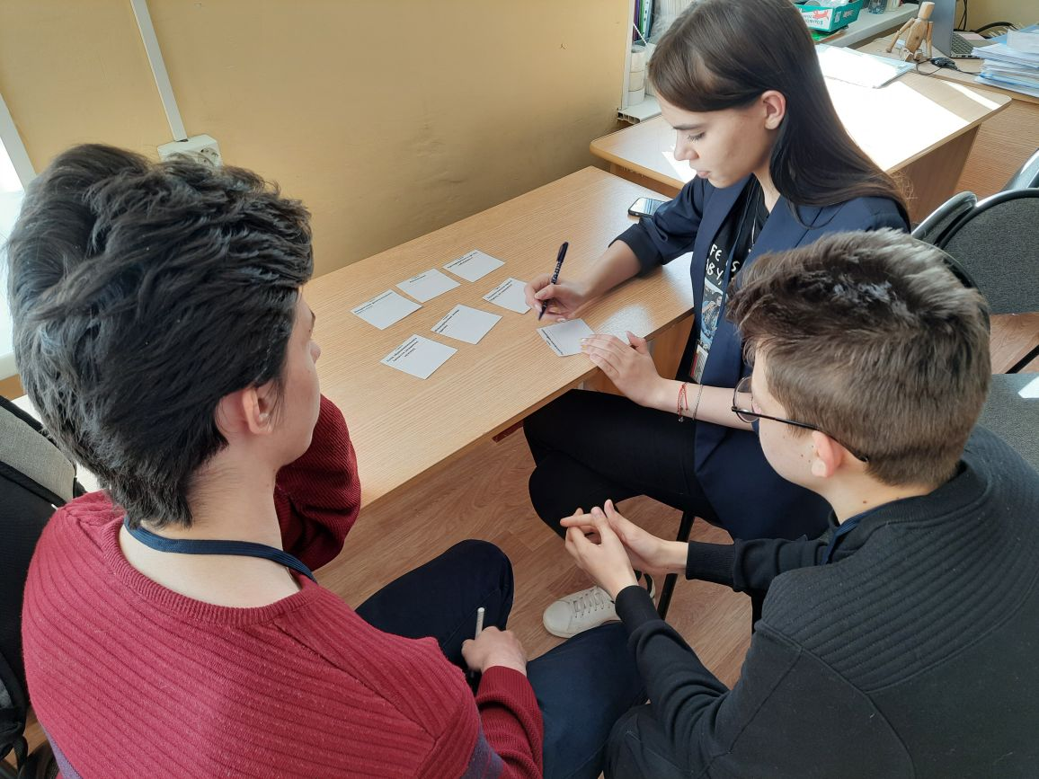

Slide 13
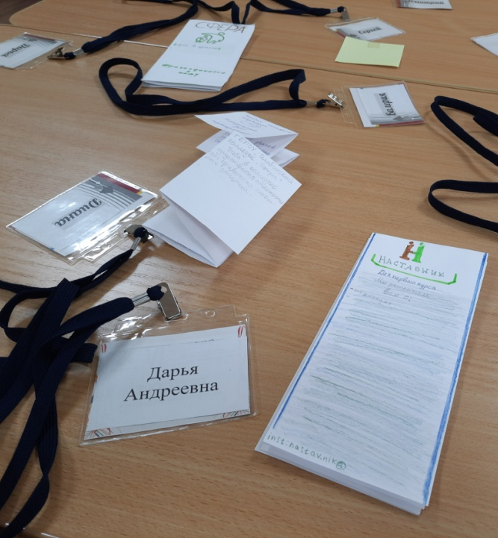
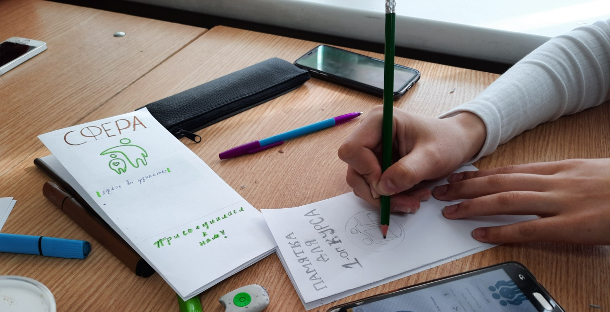

Slide 15
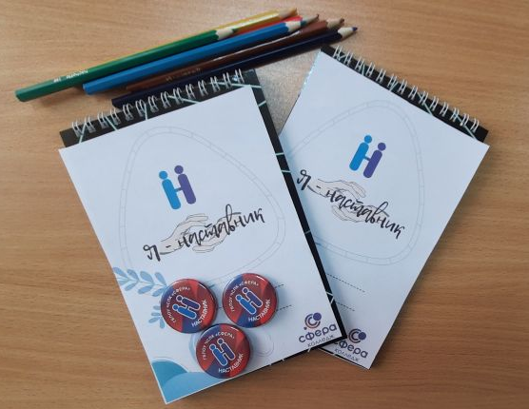
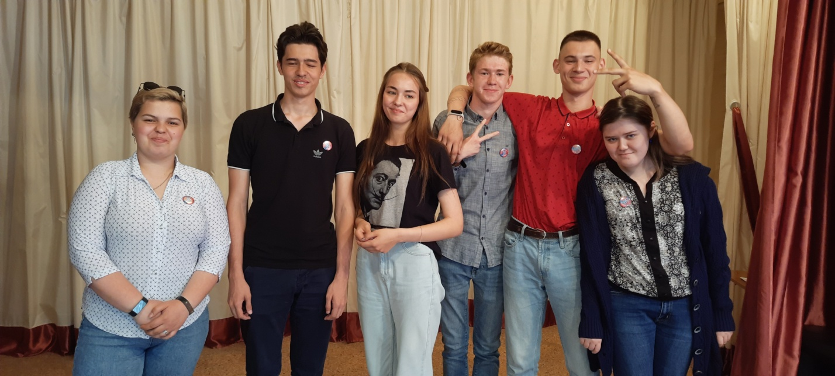

Slide 16
СПАСИБО ЗА ВНИМАНИЕ!
© ГБПОУ «Челябинский
социально-профессиональный
колледж «Сфера»

